Slide 1

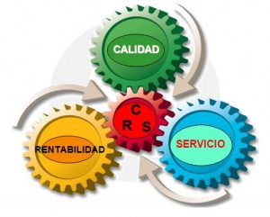
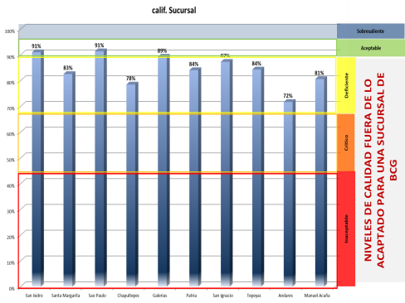
CONTROL DE CALIDAD

Slide 2

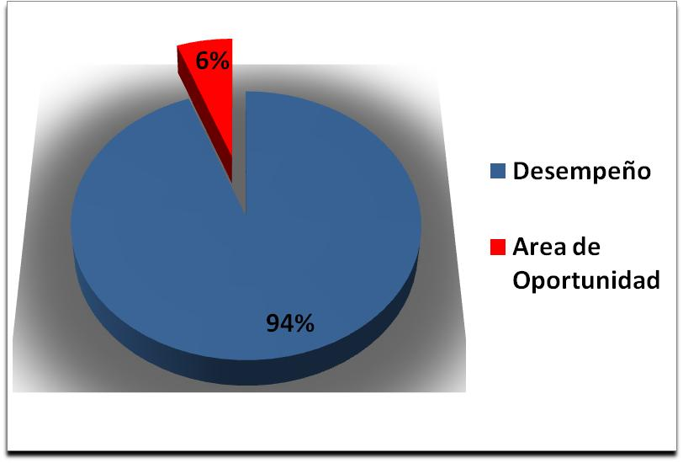
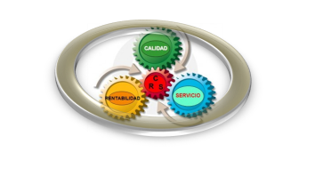
La siguiente grafica nos muestra la calificación que como compañía obtuvimos de acuerdo al análisis de la evaluación quincenal, se evaluaron los dos turnos dando el siguiente resultado:
Incentivando el trabajo en equipo de la familia Black Coffee Gallery debemos recordar que para poder mantener y aumentar los beneficios (cupones de desc.) es necesario cumplir con un mínimo de 90% esto se lleva a cabo con el esfuerzo de cada uno de nosotros.

Slide 3
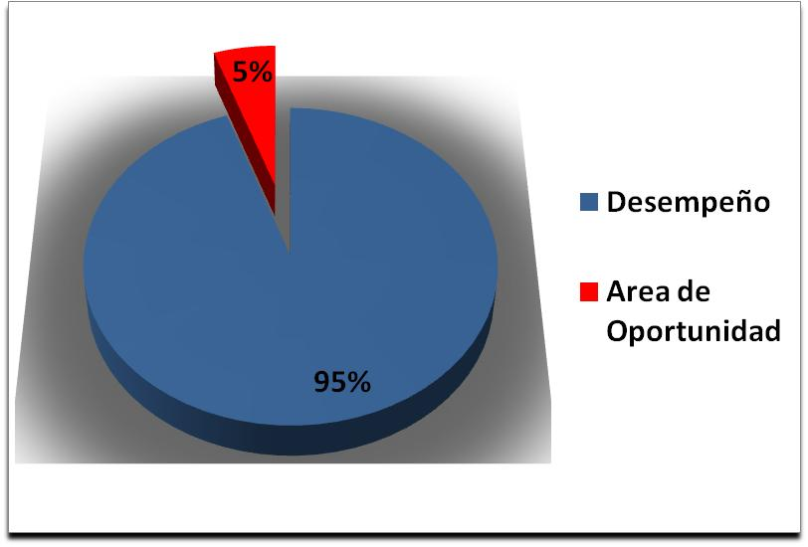
La siguiente grafica nos muestra un comparativo general de resultados de la quincena pasada y la actual:
ANTERIOR
ACTUAL
☹ HAY CAMBIOS NEGATIVOS ☹

Slide 4

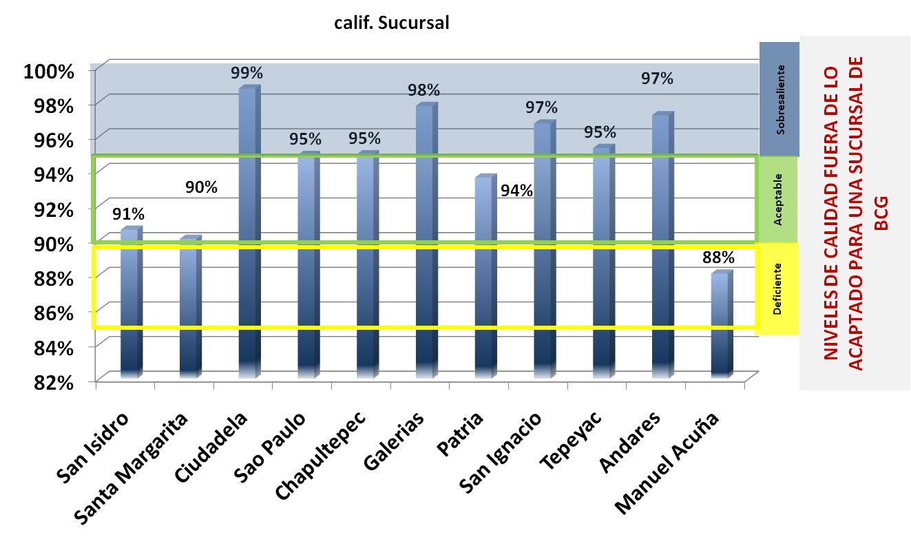
La siguiente grafica nos muestra la situación de cada sucursal con una calificación general de evaluación promediando los dos turnos :

Slide 5



Para contar con un mayor control de las actividades evaluadas en sucursales se auditan los dos turnos de las sucursales y se muestra la información que muestra el desempeño de cada turno para dar una mayor visión para la toma de decisiones.

Slide 6

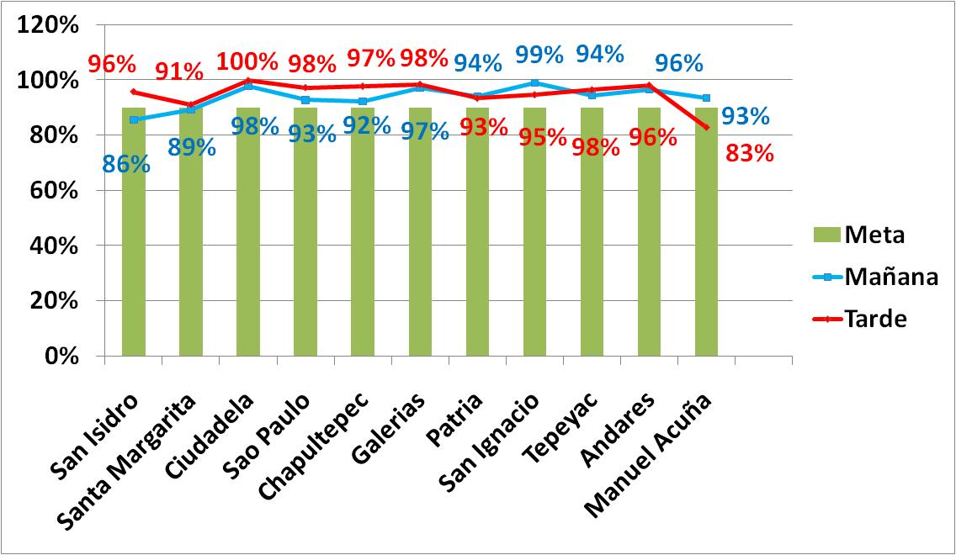

Slide 7

La siguiente serie de graficas muestran un comparativo por área de evaluación entre las sucursales BCG, evaluando los dos turnos de operación

Slide 8
Existe una excepción debido a que Ciudadela no tiene sanitarios, pero por tal motivo el área de vitrina (mostradores) tiene una ponderación de 20%

Slide 9

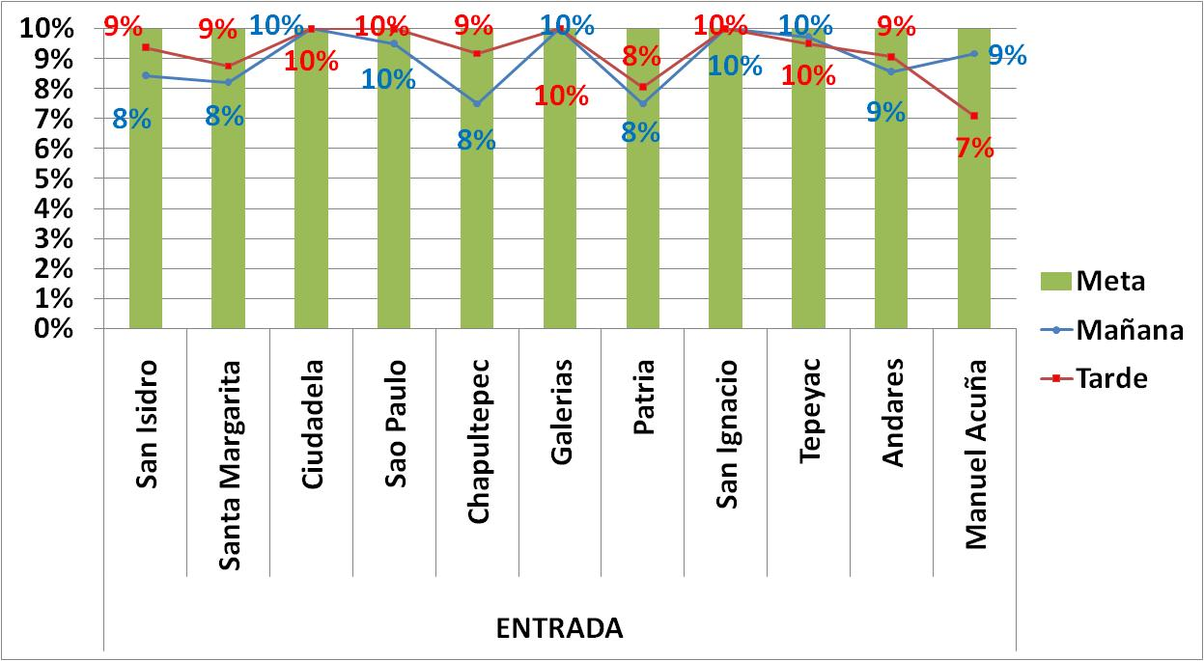
ENTRADA

Slide 10
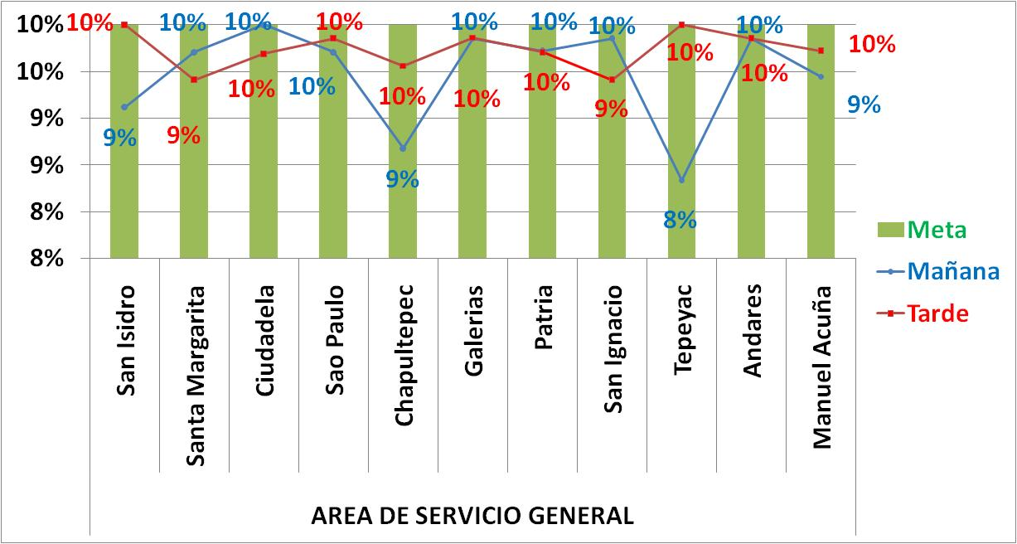
AREA DE SERVICIO GENERAL

Slide 11
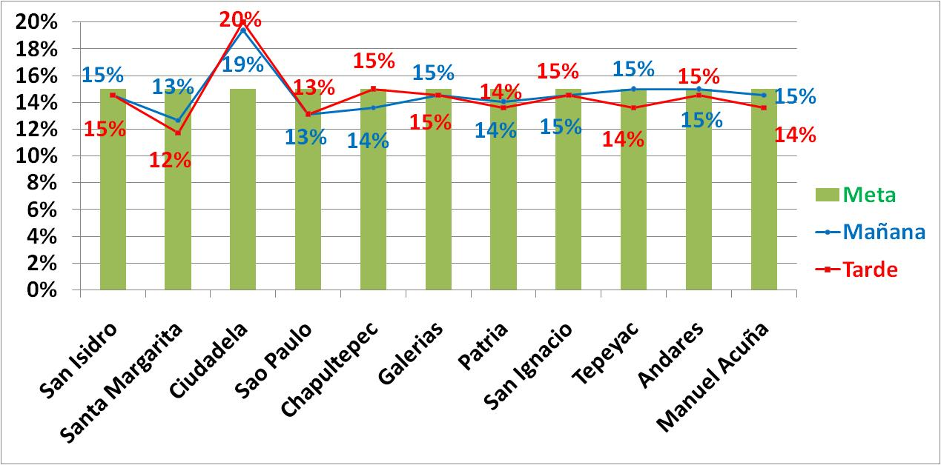
MOSTRADORES

Slide 12
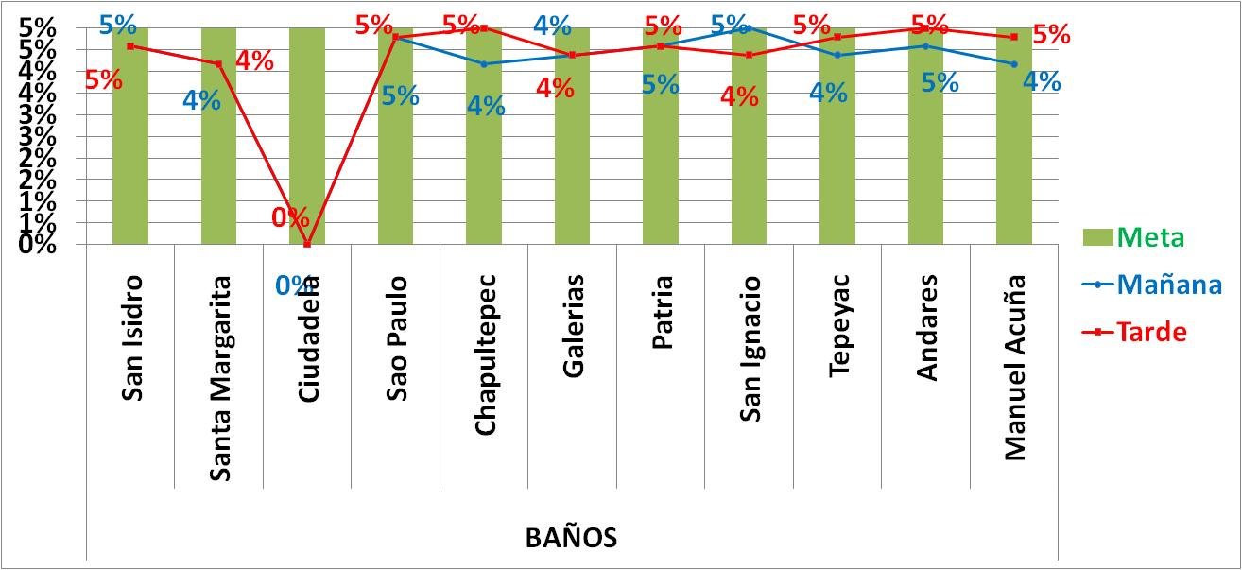
BAÑOS

Slide 13
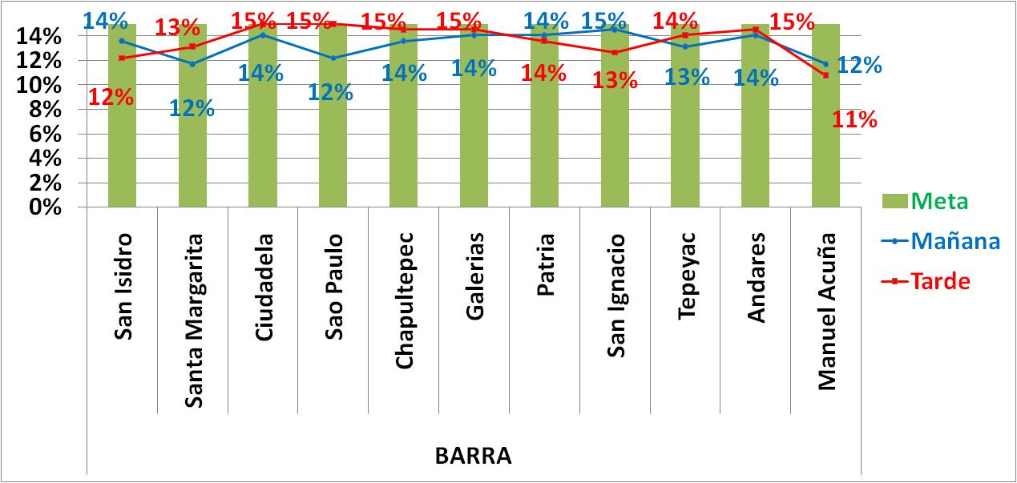
BARRA

Slide 14
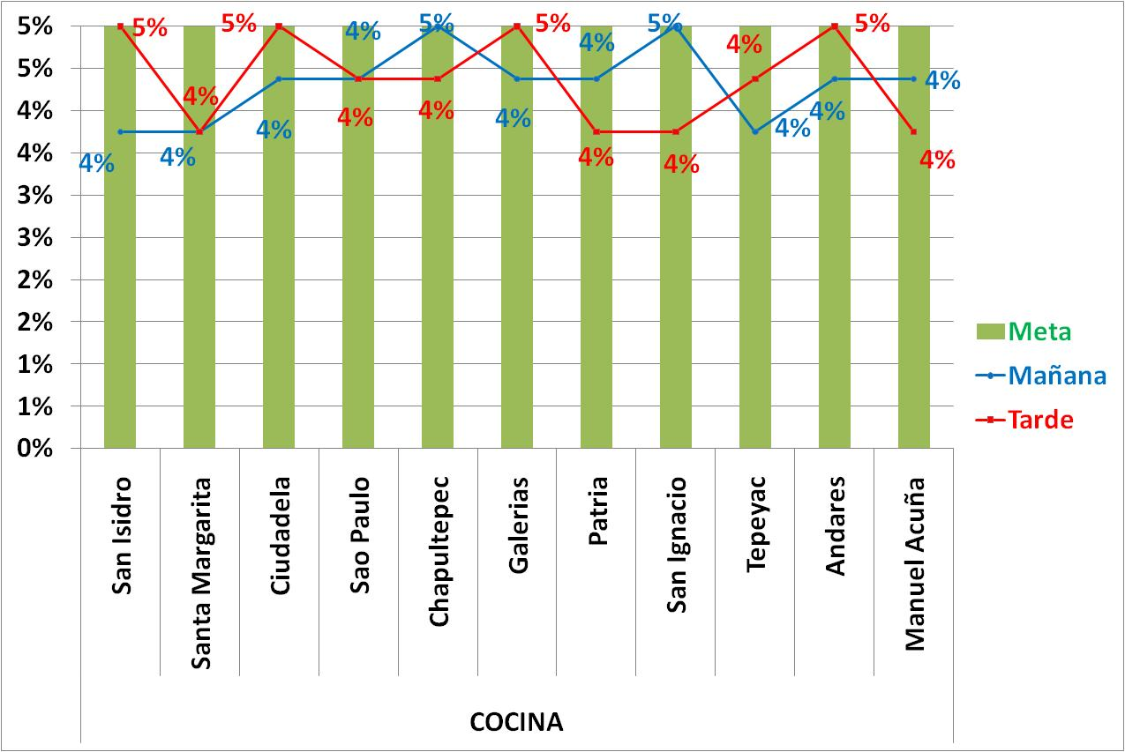
COCINA

Slide 15
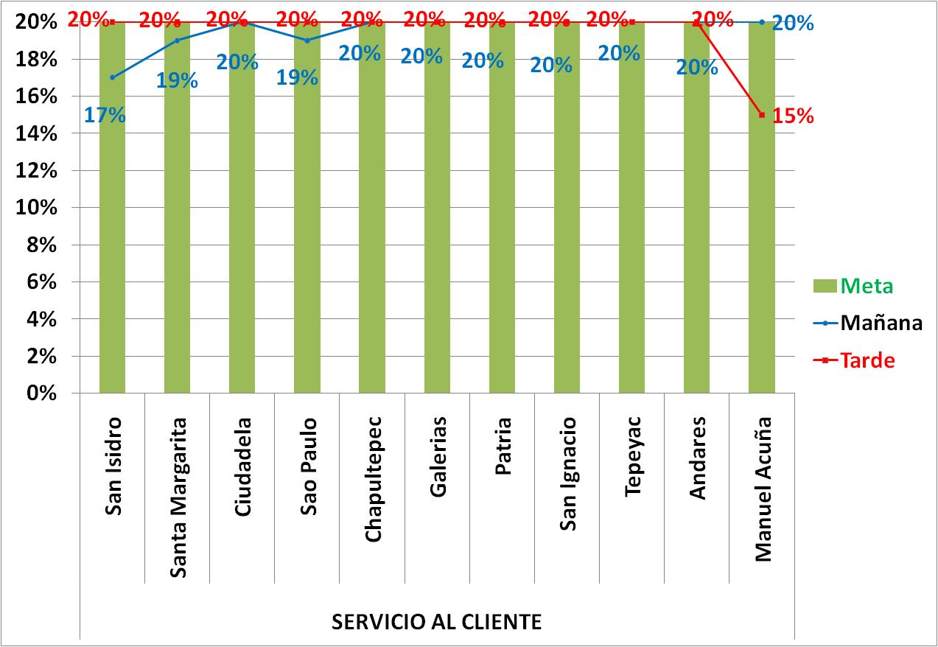
SERVICIO AL CLIENTE

Slide 16
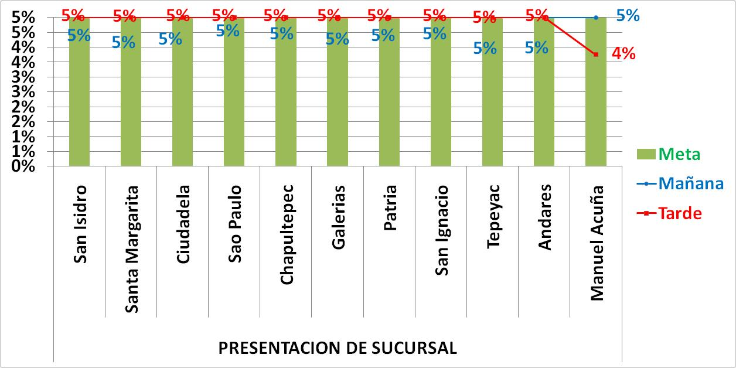
PRESENTACION DE SUCURSAL

Slide 17
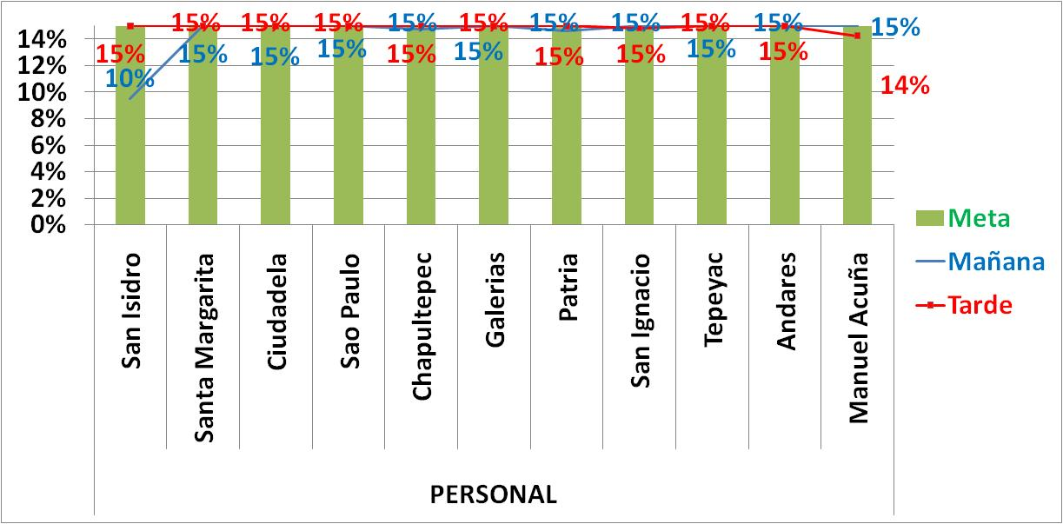
PERSONAL

Slide 18
EVALUACIONES
entrada | 10
area serv. Gral. | 10
mostradores | 15
baños | 5
barra | 15
cocina | 5
serv. Al cliente | 20
pres. sucursal | 5
personal | 15
calif. | 100

Slide 19
De acuerdo a la incidencia detectadas en sucursales existen áreas de oportunidad que deben de ser atendidas para evitar caer en reincidencia se les hace llegar a todas las sucursales, sus puntos de área de mejora.

